Slide 1
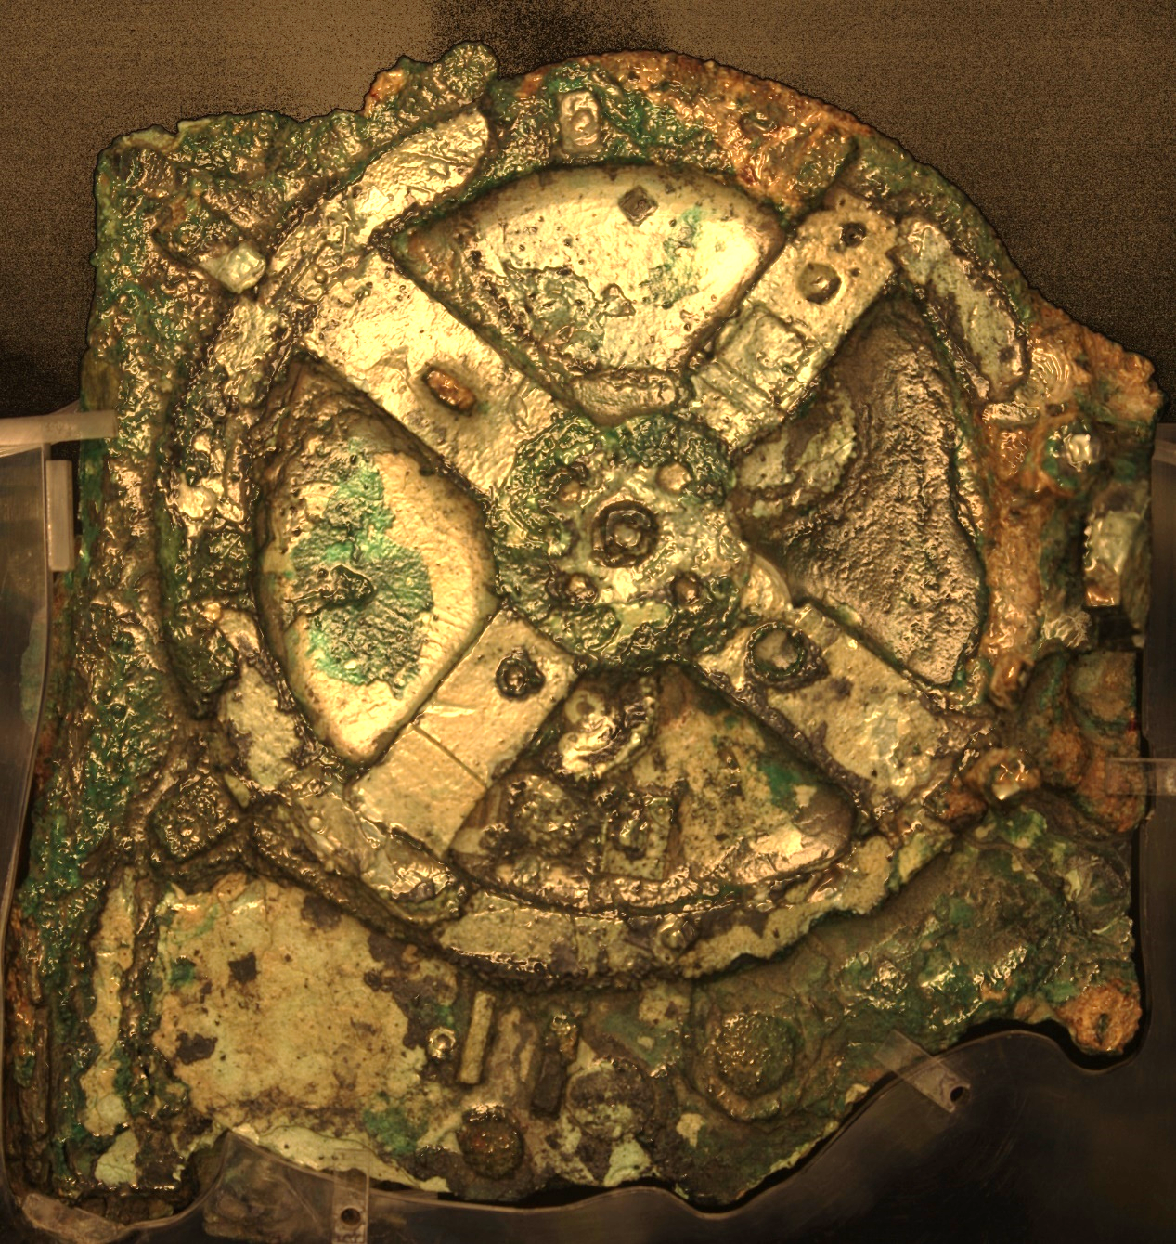

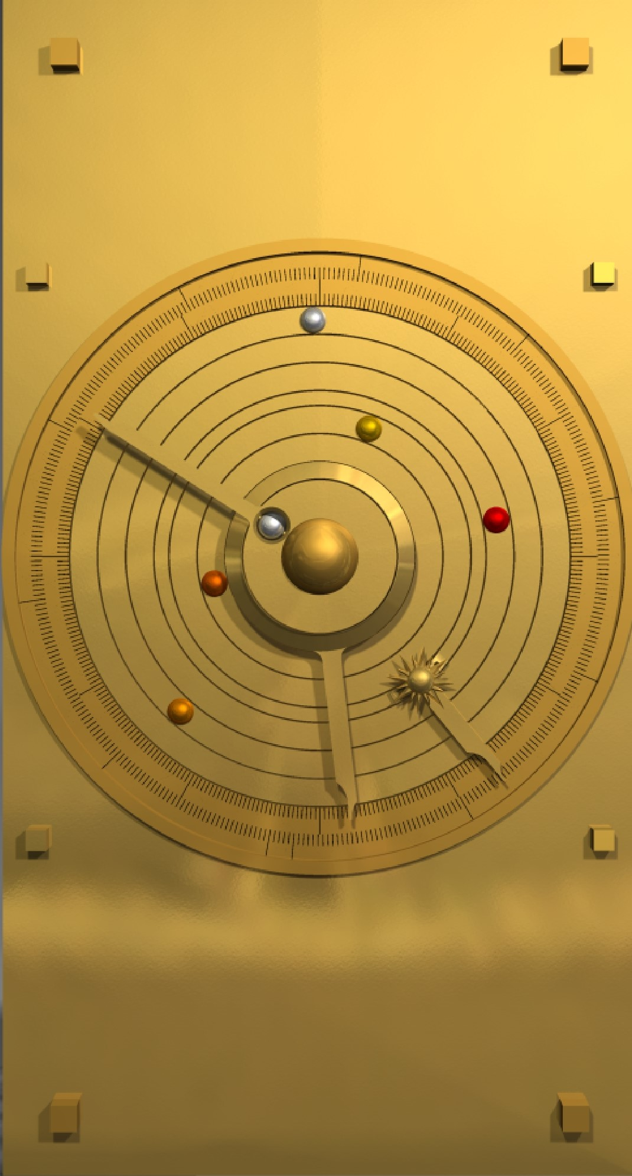
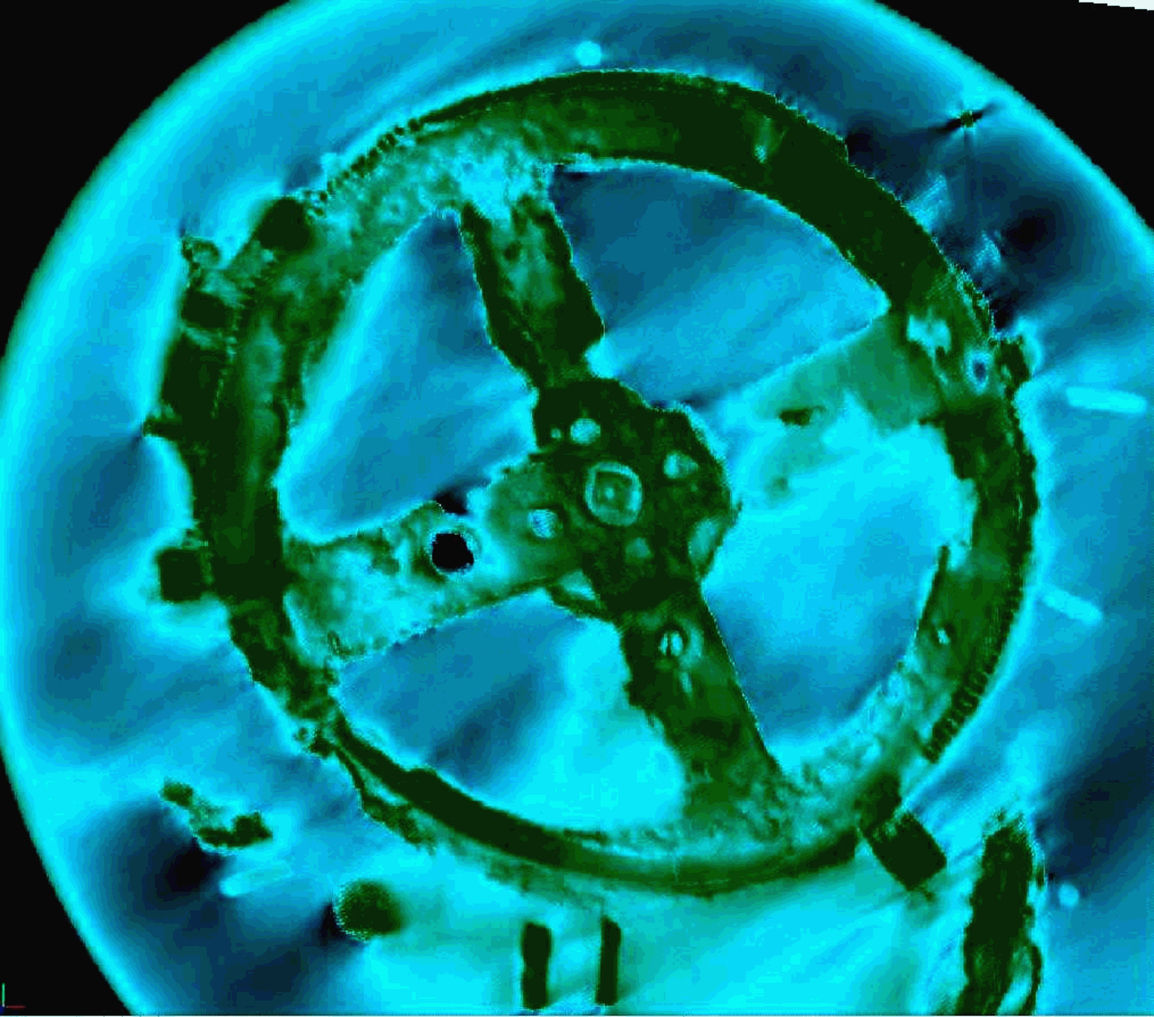
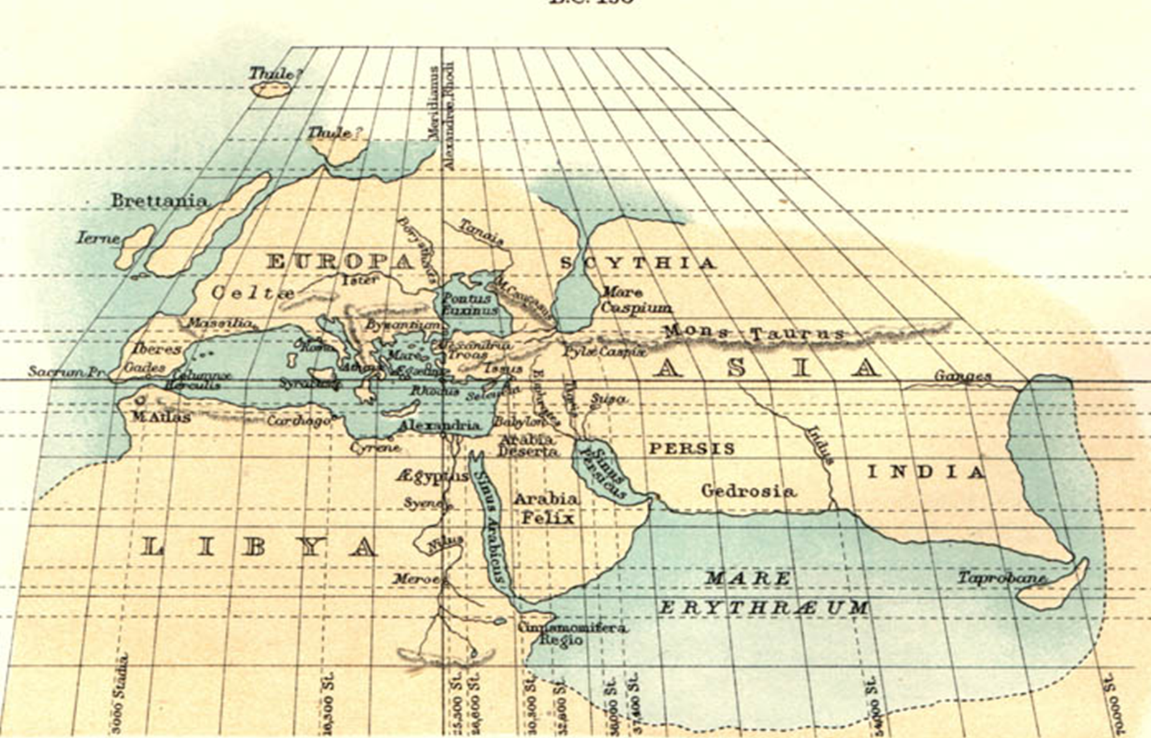
The Antikythera Mechanism Exhibition
What is the Mechanism?
Universiteti Kombëtar dhe Kapodistrian i Athinës
Εθνικό και Καποδιστριακό Πανεπιστήμιο Αθηνών
Xenophon Moussas xmoussas@phys.uoa.gr, x
tel +306978792891
Copyright © 2022 X. Moussas
Έκθεση του Μηχανισμού των Αντικυθήρων
Τι είναι ο Μηχανισμός;
Τι είναι ο μηχανισμός; Ποιες λειτουργίες έχει;
Ο Μηχανισμός των Αντικυθήρων είναι ένα από τα σημαντικότερα αρχαιολογικά ευρήματα. Αποδεικνύει ότι οι αρχαίοι Έλληνες είχαν αναπτύξει προηγμένα μαθηματικά, αστρονομία, μεταλλουργία και κυρίως υψηλή τεχνολογία, κάτι που για πολλούς είναι εντελώς απροσδόκητο, λες και αυτοί που δημιούργησαν τον Παρθενώνα (με εξαιρετικές αντισεισμικές ιδιότητες κ.ά.) το έκαναν χωρίς την απαραίτητη τεχνολογία.
Ο Μηχανισμός των Αντικυθήρων είναι προϊόν προηγμένης γνώσης της Αστρονομίας, των Μαθηματικών και της Τεχνολογίας που θα μπορούσε να είχε δημιουργηθεί μόνο ως αποτέλεσμα και επιτομή της Ελληνικής Πυθαγόρειας Φιλοσοφίας. Έχει τις ρίζες του στην Ιωνία, την Μεγάλη Ελλάδα (Νότια Ιταλία), την Αθήνα, τις Συρακούσες και την Αλεξάνδρεια.
Ο μηχανισμός βασίζεται στους νόμους της φυσικής όπως τους αντιλαμβάνονταν εκείνη την εποχή.
Τι ακριβώς είναι αυτό το τεχνούργημα;
Είναι ένα
αστρονομικό όργανο;
αναλογικός (και σε κάποιο βαθμό ψηφιακός) υπολογιστής;
μηχανικός κόσμος;
Πλανητάριο;
αστρονομικό ρολόι (πιθανόν);
Πιθανές λειτουργίες του οργάνου
Θα μπορούσε να χρησιμοποιηθεί για παρατηρήσεις, αν και δεν έχουμε ενδείξεις. Με βάση το αποσπασματικό εγχειρίδιο του οργάνου μπορούμε να ισχυριστούμε ότι θα μπορούσε να είχε χρησιμοποιηθεί για τη μέτρηση της γωνιακής απόστασης μεταξύ δύο αστρονομικών αντικειμένων, το ύψος ενός άστρου, του Ήλιου, της Σελήνης, ενός πλανήτη και επομένως ακόμη και του γεωγραφικού πλάτους χρησιμοποιώντας αστρονομικούς πίνακες. Ίσως η χρήση πινάκων να έδωσε το όνομά του σε αυτό το όργανο, που στην αρχαιότητα ήταν ΠΙΝΑΞ ή ΠΙΝΑΚΙΔΙΟΝ όταν ήταν μικρός, που σημαίνει ότι ήταν το πρώτο ΤΑΜΠΛΕΤ!
Είναι ένας Αστρονομικός υπολογιστής.
Θα μπορούσε να:
προβλέψει τις θέσεις του Ήλιου και της Σελήνης, τις φάσεις της Σελήνης,
προβλέψει τις εκλείψεις Σελήνης και Ηλίου, έτος, μήνα, ημέρα, ώρα.
Παραδόξως, προσδιορίζει τη θέση της Σελήνης, η οποία υπολογίζεται χρησιμοποιώντας ένα υποκατάστατο του 2ου νόμου του Κέπλερ. Συγκεκριμένα ο δείκτης της Σελήνης στον μηχανισμό έχει ρεαλιστική μεταβλητή ταχύτητα. Η ταχύτητα είναι μέγιστη στο περίγειο και ελάχιστη στο απόγειο. Δεν αποκλείεται να είχε και τους τρεις νόμους του Κέπλερ.
Είναι μηχανισμός Ημερολογίου. Έχει πολλά ημερολόγια, συμπεριλαμβανομένου ενός ημερολογίου για τις Ολυμπιάδες, για τον καθορισμό των ημερομηνιών έναρξης των Ολυμπιακών αγώνων, των φάσεων της Σελήνης με τον 19-ετή κύκλο του Μέτωνος κ.ά.
Πιθανόν να έδινε τις θέσεις των πλανητών και να ήταν ένα πλανητάριο, ο πρώτος μηχανικός Κόσμος.
Είναι Μετεωρολογικό και Κλιματολογικό Όργανο. Η πρόβλεψη του καιρού ήταν μία από τις κύριες χρήσιμες λειτουργίες του.
Μπορεί να χρησιμοποιηθεί για να εντυπωσιάσει φίλους και εχθρούς (κυβερνήτη, βασιλιά, πλουσίους), προς επίδειξη.
Μπορεί να χρησιμοποιηθεί στη διδασκαλία σε φιλοσοφική Σχολή (υπάρχουν περιγραφές) ως συσκευή επίδειξης.
Μπορεί να χρησιμοποιηθεί για τη μέτρηση του γεωγραφικού πλάτους. Μπορεί ακόμη και να χρησιμοποιηθεί για τη μέτρηση διαφορών στο γεωγραφικό μήκος, χρησιμοποιώντας την προβλεπόμενη και την πραγματική θέση της Σελήνης για δύο δεδομένες θέσεις, επιτρέποντας τον υπολογισμό της διαφοράς γεωγραφικού μήκους μεταξύ των δύο θέσεων.
Θα μπορούσε να είναι και όργανο πλοήγησης στη θάλασσα ή στη στεριά για να μάθετε τη θέση σας στη Γη.
Θα μπορούσε να χρησιμοποιηθεί για Χαρτογραφία.
Ίσως ήταν ένα αστρονομικό ρολόι, καθώς διαβάζουμε πολλά αρχαία κείμενα που περιγράφουν αυτό το είδος οργάνου.
Ένα πρωτότυπο αυτού του οργάνου κατασκευάστηκε από τον Αρχιμήδη.
Το όργανο πιθανώς βασίζεται σε μετρήσεις του μεγάλου μαθηματικού και μηχανικού Αρχιμήδη, και των μαθητών του στις Συρακούσες, όπως δείχνουν ορισμένοι υπολογισμοί. Πιθανώς το συγκεκριμένο όργανο κατασκευάστηκε από τον Ίππαρχο, καθώς είχε κατασκευαστεί αρκετά χρόνια μετά τον θάνατο του Αρχιμήδη και βρέθηκε σε ναυάγιο γεμάτο ελληνικούς θησαυρούς, πιθανώς λάφυρα πολέμου, σε πλοίο που πήγαινε από την Ελλάδα στην Ιταλία.
What is the mechanism? Which functions does it have?
The Antikythera Mechanism is one of the most important archaeological findings. It proves that the ancient Greeks had developed advanced mathematics, astronomy, engineering and metallurgy technology, which for some is totally unexpected, as if those that created the Parthenon (with excellent anti-seismic properties) did it without the necessary technology.
The Antikythera Mechanism is a product of advanced knowledge of Astronomy, Mathematics and Technology that could have only been created as a result of and an epitome of the Greek Pythagorean Philosophy. It has its roots in Ionia, Magna Graecia (Southern Italy), Athens, Syracuse and Alexandria.
The mechanism is based on the laws of physics as they understand them at the time.
What exactly is this artifact?
It is an
astronomical instrument?
analogue (and to some extent, digital) computer?
mechanical Cosmos?
Planetarium?
astronomical clock (possibly).
Possible functions of the Instrument
It can be used for observations. Based on the fragmentary manual of the instrument we can claim that it could have been used to measure angular distance between two astronomical objects, the altitude of a star, the Sun, the Moon, a planet and hence even the geographic latitude using tables. Perhaps the use of tables gave this instrument its name, which in antiquity was ΠΙΝΑΞ (pinax), which means table, or ΠΙΝΑΚΙΔΙΟΝ (pinakidion), which means that it was the first TABLET!
It is an Astronomical computer.
It could:
give the positions of the Sun and the Moon;
give the phases of the Moon;
predict lunar and solar eclipses.
Surprisingly enough, it gives the position of the Moon calculated using a substitute of Kepler’s 2nd law (variable speed of the Moon, faster at perigee, slower at apogee) and possibly all three of Kepler’s laws.
It is a Calendar mechanism. It has many calendars including an Olympiad calendar, to define the dates of festivities.
Possibly it gave the positions of the planets and was a planetarium, the first mechanical Cosmos.
It is a Meteorological and Climatological Instrument. Prediction of weather was one of its main useful functions.
It can be used to impress friends and enemies (of a Governor or King).
It can be used at a Philosophical School (University) as a demonstration device.
It can be used to measure geographic latitude. It can even be used to measure differences in geographic longitude, using the predicted and actual Moon position for two given places, enabling the calculation of longitude difference between the two places.
It could have been used for navigation on sea or land to know your position on Earth.
It could have been used for Cartography.
Perhaps it was an astronomical clock, as we read many ancient texts describing this kind of instrument.
A prototype of this instrument was made by Archimedes.
The instrument is based on measurements of the great mathematician and engineer, Archimedes, and his students at Syracuse. Possibly this particular instrument was made by Hipparchus, as it had been constructed well after the death of Archimedes, and it was found in a shipwreck that was full of Greek treasures, probably war-loot, on its way from Greece to Italy.
Πιθανή εμφάνιση του Μηχανισμού των Αντικυθήρων του Πινακιδίου (tablet), Αστρονομικό ρολόι με τους πλανήτες (Relojes Olvera)
Possible appearance of the Antikythera Mechanism (tablet according the ancint Greeks as they call it like this), astronomical clock with the planets (Relojes Olvera)
CT of the Antikythera Mechanism that shows the largest gear, the gear of the Sun.
Αξονική τομογραφία του μηχανισμού των Αντικυθήρων που δείχνει τον μέγιστο τροχό, που είναι το γρανάζι του Ηλίου.
Ένας παγκόσμιος χάρτης του Ιππάρχου από την εποχή του Μηχανισμού. Χάρτες με αυτές τις λεπτομέρειες θα μπορούσαν να είχαν κατασκευαστεί μόνο με τη χρήση συσκευών όπως ο Μηχανισμός.
A world map from the time of the Mechanism. Maps with these details could have only been constructed using devices like the Mechanism.

